Slide 1




ANALISIS DE
SENTIMIENTOS
CANDIDATOS
PRESIDENCIALES
twitter
Data Science 2204 – Certificación Universitaria

Slide 2
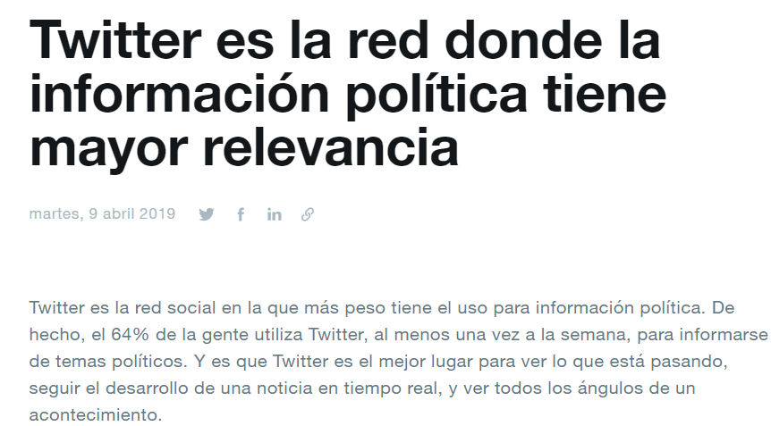

REDES SOCIALES
¡Caras vemos.. Tweets no sabemos!

Slide 3
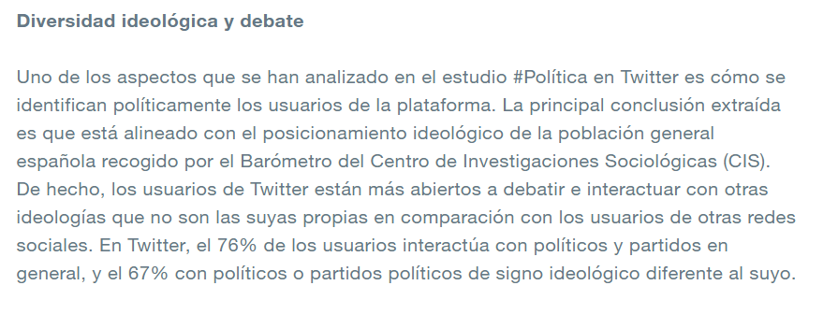
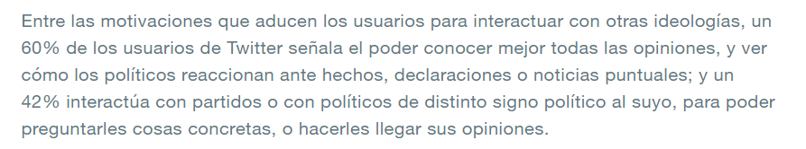
REDES SOCIALES
¡Caras vemos.. Tweets no sabemos!

Slide 4
Análisis de sentimientos
El análisis de sentimientos o sentiment analysis es el estudio por el cual se determina sobre texto especifico, la polaridad de lo escrito. En el caso particular de este proyecto, se estudiara las principales palabras utilizadas en sus cuentas personales de Twitter, por los candidatos de elecciones nacionales 2023 de la republica del Paraguay, que cuentan con mayor aceptación en las encuentas primarias.
Se obtendrá la cantidad de 2500 tweets aproximadamente por cada candidato.
De esta forma, se busca determinar en los resultados, las palabras que utilizan los políticos, y que tan similares son sus lenguajes, así como identificar si los mismos tiene un carácter (positivo, negativo)

Slide 5
Dataset de tweets
Descargamos los tweets de los políticos mediante la pagina
https://www.vicinitas.io/free-tools/download-user-tweets?tracker
El dataset incluye los siguientes campos:
Tweet Id
Text
Name
Screen Name
UTC
Created At
Favorites
Retweets
Language
Client
Tweet Type
URLs
Hashtags
Mentions
Media Type
Media URLs

Slide 6
Prototipo - Python

Slide 7
Bibliografía
https://blog.twitter.com/es_es/topics/insights/2019/twitter-es-la-red-donde-la-informacion-politica-tiene-mayor-rele
https://repositorio.uchile.cl/handle/2250/130479#:~:text=El%20an%C3%A1lisis%20de%20sentimientos%20o,pel%C3%ADculas%2C%20servicios%20a%20intereses%20socio%2D
https://www.cienciadedatos.net/documentos/py25-text-mining-python.html
http://varianceexplained.org/r/trump-tweets/
http://programminghistorian.github.io/ph-submissions/lessons/published/basic-text-processing-in-r
http://cfss.uchicago.edu/fall2016/text01.html

Slide 8
¿Consultas?
Muchas gracias!

